Slide 1
国服 计算机专业
毕业论文答辩
《防火墙日志分析系统》
指导老师：刘雪娇 答辩人：孙立钢

Slide 2
01
PART ONE 选题背景
02
PART TWO 相关技术
目 录
CONTENTS
03
PART THREE 分析手段
04
PART FOUR 实现细节
05
PART FIVE 成功展示

Slide 3
PART ONE
选题背景

Slide 4
PART ONE 选题背景
防火墙日志的特点
日志量大
日志离散，日志之间联系并不紧密

Slide 5
PART TWO
相关技术

Slide 6
PART TWO 相关技术
正则表达式
解析日志
Apriori 算法
挖掘日志之间的关联关系
构建应用
Hibernate
ORM框架
Spring boot
Mybatis
Echarts
前端展示
C3.js
Bootstrap

Slide 7
PART THREE
分析方法

Slide 8
PART THREE 分析方法
流量统计

Slide 9
PART THREE 研究方法
点击此处添加标题
标题数字等都可以通过点击和重新输入进行更改，顶部“开始”面板中可以对字体、字号、颜色、行距等进行修改。

Slide 10
PART THREE 研究方法
点击此处添加标题
点击此处添加标题
标题数字等都可以通过点击和重新输入进行更改，顶部“开始”面板中可以对字体、字号、颜色、行距等进行修改。

Slide 11
PART FOUR
实现细节

Slide 12
PART FOUR 实现细节
权限控制 JWT
JWT

Slide 13

PART FOUR 分析讨论
点击此处添加标题
标题数字等都可以通过点击和重新输入进行更改，顶部“开始”面板中可以对字体、字号、颜色、行距等进行修改。标题数字等都可以通过点击和重新输入进行更改，顶部“开始”面板中可以对字体、字号、颜色、行距等进行修改。标题数字等都可以通过点击和重新输入进行更改，顶部“开始”面板中可以对字体、字号、颜色、行距等进行修改。

Slide 14
PART FIVE
成功展示

Slide 15
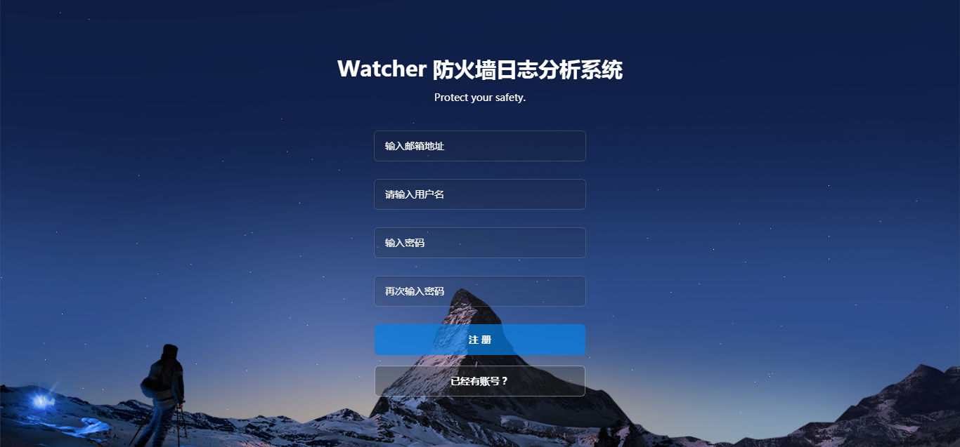
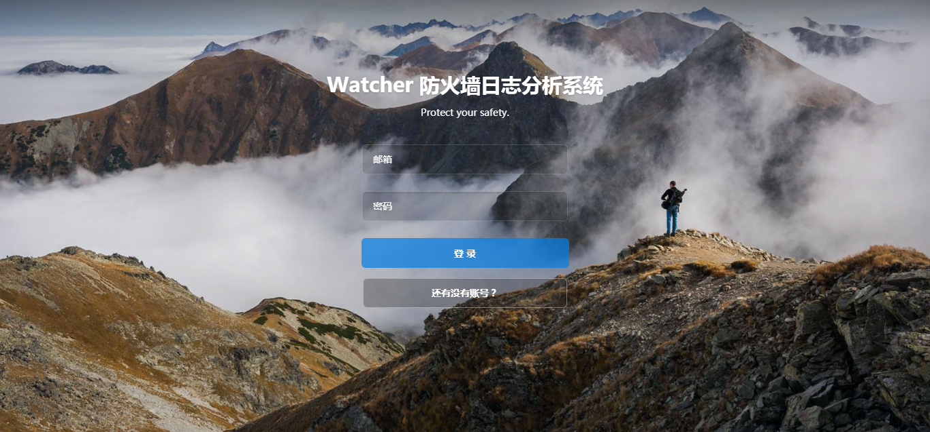
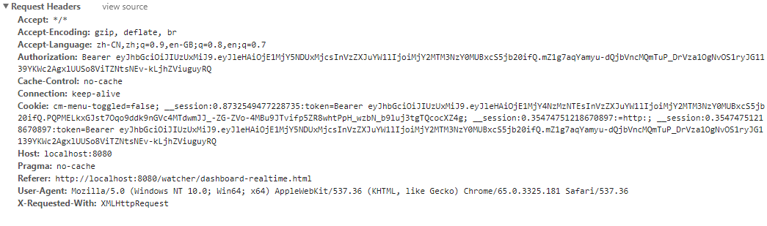
PART FIVE 成功展示
正常登录后携带的TOKEN

Slide 16
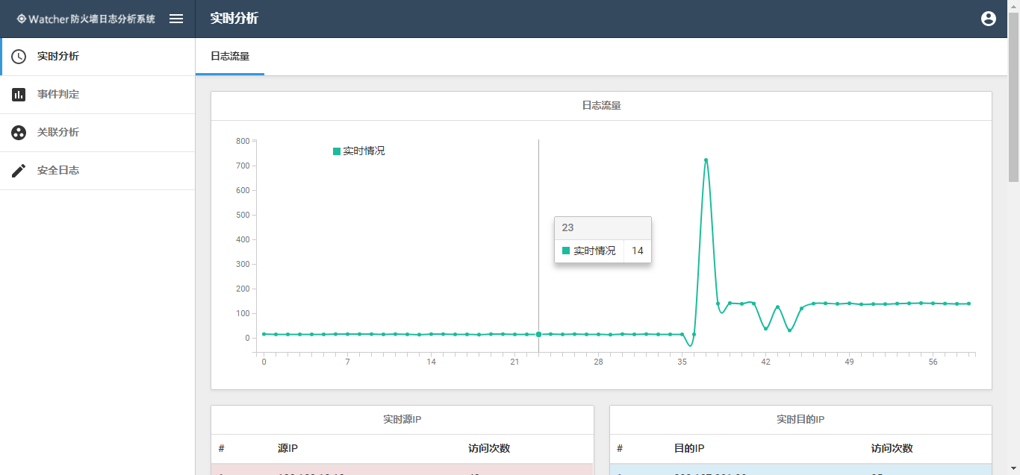
PART FIVE 成功展示
模拟的DOS攻击

Slide 17
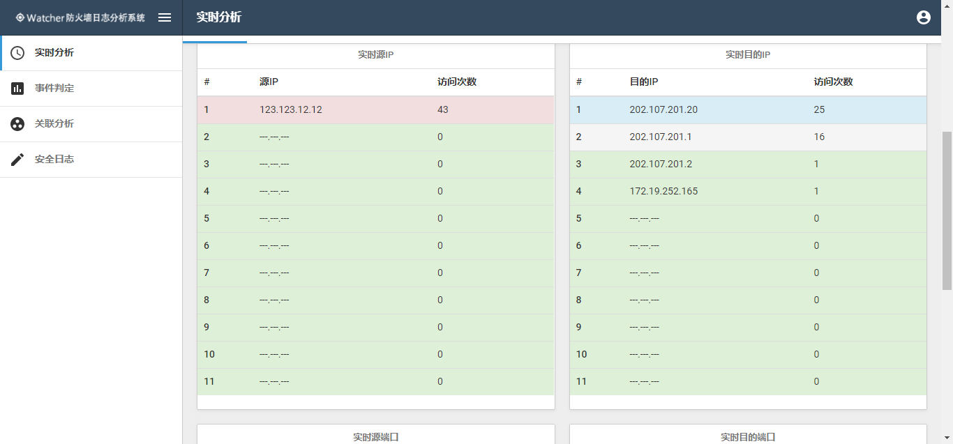
PART FIVE 成果展示

Slide 18
PART SIX 参考文献
《添加书籍名称》
《添加书籍名称》
《添加书籍名称》
作者：OfficePLUS
作者：OfficePLUS
作者：OfficePLUS
标题数字等都可以通过点击和重新输入进行更改，顶部“开始”面板中可以对字体、字号、颜色、行距等进行修改。建议正文8-16号字，1.3倍字间距。
标题数字等都可以通过点击和重新输入进行更改，顶部“开始”面板中可以对字体、字号、颜色、行距等进行修改。建议正文8-16号字，1.3倍字间距。
标题数字等都可以通过点击和重新输入进行更改，顶部“开始”面板中可以对字体、字号、颜色、行距等进行修改。建议正文8-16号字，1.3倍字间距。

Slide 19
PART SIX 参考文献
[1] 作者名称．参考文献名称．该文献出版社．出版日期．
[2] 作者名称．参考文献名称．该文献出版社．出版日期．
[3] 作者名称．参考文献名称．该文献出版社．出版日期．
[4] 作者名称．参考文献名称．该文献出版社．出版日期．
[5] 作者名称．参考文献名称．该文献出版社．出版日期．
[6] 作者名称．参考文献名称．该文献出版社．出版日期．
[7] 作者名称．参考文献名称．该文献出版社．出版日期．
[8] 作者名称．参考文献名称．该文献出版社．出版日期．
[9] 作者名称．参考文献名称．该文献出版社．出版日期．
[10] 作者名称．参考文献名称．该文献出版社．出版日期．
[11] 作者名称．参考文献名称．该文献出版社．出版日期．
[12] 作者名称．参考文献名称．该文献出版社．出版日期．
[13] 作者名称．参考文献名称．该文献出版社．出版日期．
[14] 作者名称．参考文献名称．该文献出版社．出版日期．
[15] 作者名称．参考文献名称．该文献出版社．出版日期．
[16] 作者名称．参考文献名称．该文献出版社．出版日期．
[17] 作者名称．参考文献名称．该文献出版社．出版日期．
[18] 作者名称．参考文献名称．该文献出版社．出版日期．
[19] 作者名称．参考文献名称．该文献出版社．出版日期．
[20] 作者名称．参考文献名称．该文献出版社．出版日期．

Slide 20
感谢聆听！
THANK YOU!
《防火墙日志分析系统》
指导老师：刘雪娇 答辩人：孙立钢

